Slide 1
Prevención de accidente cerebro vascular (ACV)
Proyecto Final Curso Data Science II
Faranna, Miranda Josefina

Slide 2
Contexto comercial
Según la OMS (Organización Mundial de la Salud) la segunda causa de muerte más frecuente en el mundo es el accidente cerebro vascular, responsable del 11% de las muertes aproximadamente. Por esto, se necesita predecir si el paciente es propenso a sufrir un ACV para así tomar medidas al respecto para poder prevenirlo.
Problema comercial
Para poder predecir si el paciente va a sufrir de un accidente cerebro vascular se debe analizar cuáles son los factores que influyen en el desencadenamiento del mismo. Es así como, sabiendo las particularidades del paciente que hacen que esté sea propenso o no a sufrir un ACV, se idea el modelo de predicción.

Slide 3
Objetivo
Predecir si el paciente va a sufrir un accidente cerebro vascular

Slide 4
Contexto Analítico
Cada fila del conjunto de datos almacena la información de un paciente, las variables que incluye son: Género, Edad, Hipertensión, Cardiopatía, Alguna vez casado, Tipo de trabajo, Tipo de residente, Nivel de glucosa en sangre promedio, Índice de masa corporal (IMC), Estado de fumador y si el paciente tuvo un ACV.

Slide 5
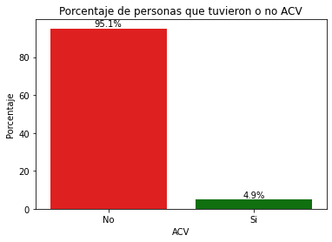
Hallazgos encontrados en el EDA
En el gráfico 1 se observa que la proporción de pacientes en el conjunto de datos que vivenciaron un ACV fueron muy pocas, aproximadamente solo el 5% del total

Slide 6
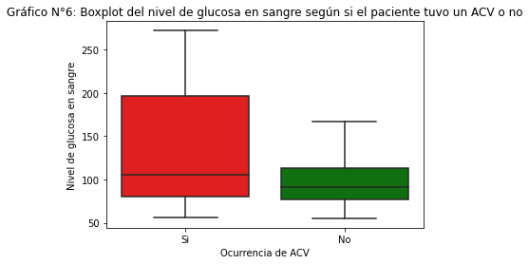
Hallazgos encontrados en el EDA
En el Gráfico 6 se observa que la mediana del nivel de glucosa en sangre suele ser levemente mayor para los pacientes que presentaron un ACV, pero su variabilidad es muy alta y esto se debe a que son pocas las personas que presentaron ACV, los cual nos podría indicar que tener un alto nivel de glucosa en sangre aumenta las probabilidades de un ACV

Slide 7
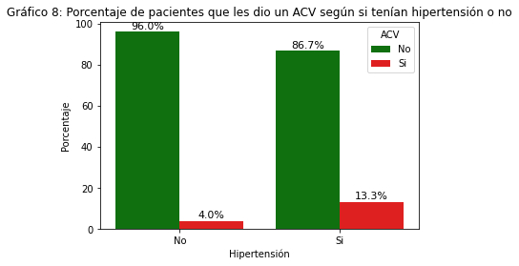
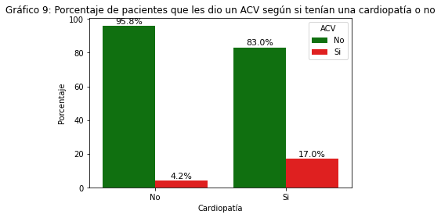
Hallazgos encontrados en el EDA
Se puede observar que dentro de los pacientes que tienen hipertensión el porcentaje de sufrir un ACV es un poco mayor que para los que no tienen hipertensión, esto puede indicar que la hipertensión es un factor de riesgo para un ACV.
Se observa el mismo comportamiento que en el caso de hipertensión, parece ser que los que sufren alguna cardiopatía tienen más chances de sufrir un ACV.

